Slide 1
TCP/IP 소켓 프로그래밍
네트워크 프로그래밍의 이해

Slide 2

네트워크의 이해
네트워크란?
호스트들을 연결하는 하나의 system
호스트(host)
네트워크에 연결되어있는 임의의 컴퓨터(개인용 PC, 워크스테이션, PDA 등)

Slide 3
Internet의 이해
Internet : 멀리 떨어진 둘 이상의 네트워크가 연결되어 이뤄지는 거대한 네트워크
라우터(Router) : 인터넷의 구축을 위해 서로 다른 네트워크를 연결하는 장비
Router
Network A
Network B

Slide 4

Client/Server 모델
Client/Server – 프로그램(Machine이 아님)
Server – Client의 요청을 기다림
Client – Server에 요청을 하고 응답을 기다리는 호스트
Response
Request
server
client

Slide 5
네트워크 프로그래밍의 이해
네트워크로 연결되어 있는 두 호스트간의 데이터 송수신
소켓(Socket) : 원격에 존재하는 두 호스트를 연결시켜주는 매개체(전화통화로 생각하면 ‘전화기’)
소켓을 이용하여 프로그래밍
전화 통화&서버 소켓
전화 통화 | Server Socket
전화기 준비 | 소켓 생성
전화 번호 | IP 주소 할당
케이블에 연결 | 연결 요청 대기
전화를 받음 | 연결 수락

Slide 6




서버 프로그램 구현
소켓 생성 – bind() 함수
IP 주소 할당(IP 주소, 포트 정보) – bind()
함수연결 요청 대기 – listen()
함수연결 수락 – accept() 함수

Slide 7

클라이언트 프로그램 구현
클라이언트 소켓 생성 – socket() 함수
서버로 접속 – connect() 함수
연결이 완료되면 데이터를 주고 받음

Slide 8
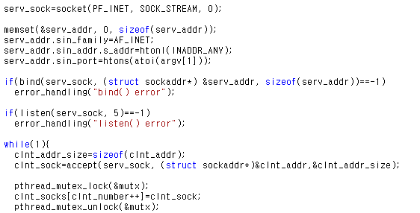
서버

Slide 9
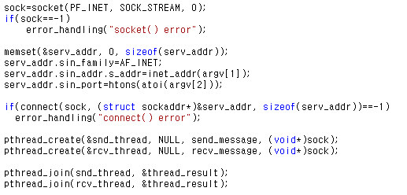
클라이언트

Slide 10
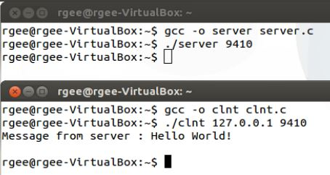
실행 시킬 때는 터미널 창 두 개를 띄우고 각각 서버와 클라이언트를 컴파일하고 실행한다.
서버
gcc –o server server.c
./server <port>
클라이언트
gcc –o clnt clnt.c
./clnt <IP> <port>
서버와 클라이언트의 <port>에는 같은 값을 넣어주어야
임의의 port
Local IP

Slide 11
Windows에서의 구현
winsock2.h 헤더 파일 포함
ws2_32.lib 라이브러리를 링크
Windows의 소켓 함수
소켓 생성 :
SOCKET socket(int af, int type, int protocol);
IP 주소 할당 :
int bind (SOCKET s, const struct sockaddr FAR * name, int namelen);
연결 대기 :
int listen(SOCKET s, int backlog);
연결 수락 :
SOCKET accept(SOCKET s, struct sockaddr FAR * addr, int FAR * addrlen);
연결 :
int connect(SOCKET s, const struct sockaddr FAR * name, int namelen);

Slide 12
과제
P to P 형식의 단일 채팅 프로그램 만들기
- 서버는 공유기에서 구동
- 클라이언트는 호스트 리눅스에서 구동
- 서버와 클라이언트가 p to p 로 구동되는 채팅 프로그램 작성

